Slide 1
ASSEMBLEE GENERALE
CHARMEY | 17 SEPTEMBRE 2022
Comité d’animation :
A. Grandin, N. Helbling, P. Vouillamoz et R. Friedmann

Slide 2
17.09.2022
AG du SEL de la Jogne
APÉRITIF et ANIMATIONS
ORDRE DU JOUR
1. Souhaits de bienvenue et déroulement de l’assemblée
2. Approbation du PV de 2021
3. Retour sur le SEL depuis la dernière AG
4. Présentation des comptes sur une année et demie et bouclement
5. Rapport des vérificatrices
6. Fusion SEL-JEM
7. Divers
REPAS et ANIMATION

Slide 3
17.09.2022
AG du SEL de la Jogne
1. Souhaits de bienvenue et déroulement de l’assemblée
2. Approbation du PV de 2021

Slide 4
17.09.2022
AG du SEL de la Jogne
3. Retour sur le SEL depuis la dernière AG
C’était le 19 juin 2021. Le covid était là mais il s’est passé tout de même bien des choses dans notre association:
Beaucoup d’échanges entre les membres : environ 385 échanges ont eu lieu.
Travail sur la fusion SEL-JEM: 11 séances de travail + 1 séance d’information (9.7.22)
Benne idée: encore des soucis de rangement mais ça tourne.
Journée de la gratuité (vide-dressing): 30.4.22

Slide 5
17.09.2022
AG du SEL de la Jogne
Groupe faire ensemble :
tricot chez Béatrice 2x
seitan chez Béatrice
recette des capuns chez Nathalie
atelier pain au levain chez Laure
Jardin communautaire: l’affluence a baissé depuis le covid mais 5 personnes sont toujours actives.
Festival du film vert à Charmey 9-10.4.22
5 films, buffet apéro et brunch le dimanche, activités enfants et musique
Epi’vrac a fêté ses 3 ans le 10.9.22

Slide 6
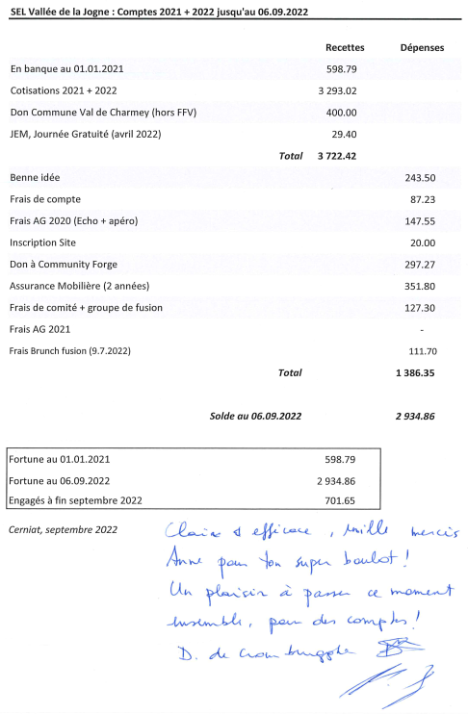
17.09.2022
AG du SEL de la Jogne
4. Présentation des comptes
sur une année et demie et bouclement
5. Rapport des vérificatrices

Slide 7
17.09.2022
AG du SEL de la Jogne
6. Fusion SEL-JEM

Slide 8
17.09.2022
AG du SEL de la Jogne
POURQUOI LA FUSION ?
1
CIRCULATION DES INFOS COMPLIQUÉE
2
DOUBLE COMITE
3
MEILLEURE VISIBILITÉ
4
PLUS GRANDE OUVERTURE VERS TOUS LES PUBLICS

Slide 9
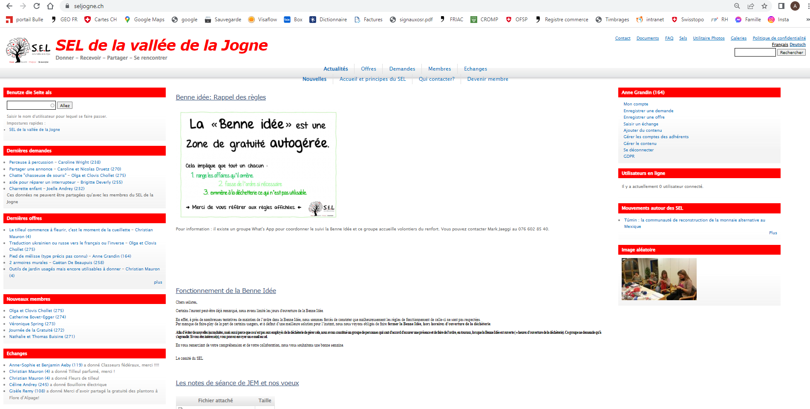
FUSION SEL-JEM
LE SEL

Slide 10
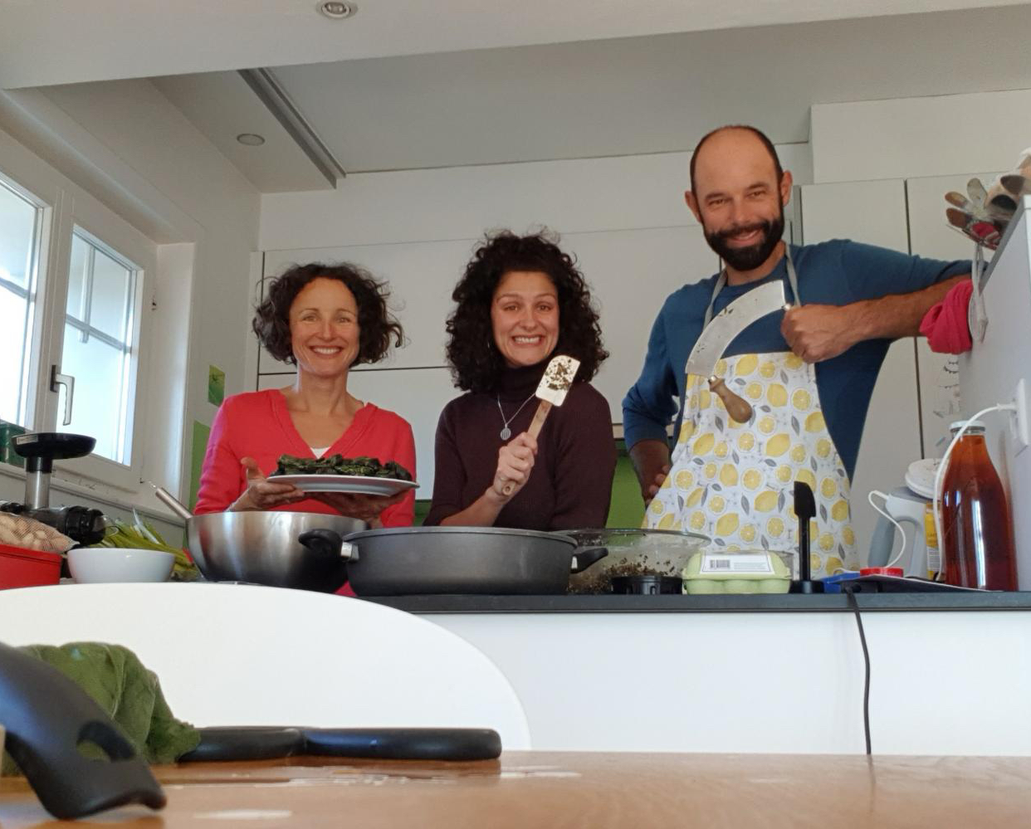
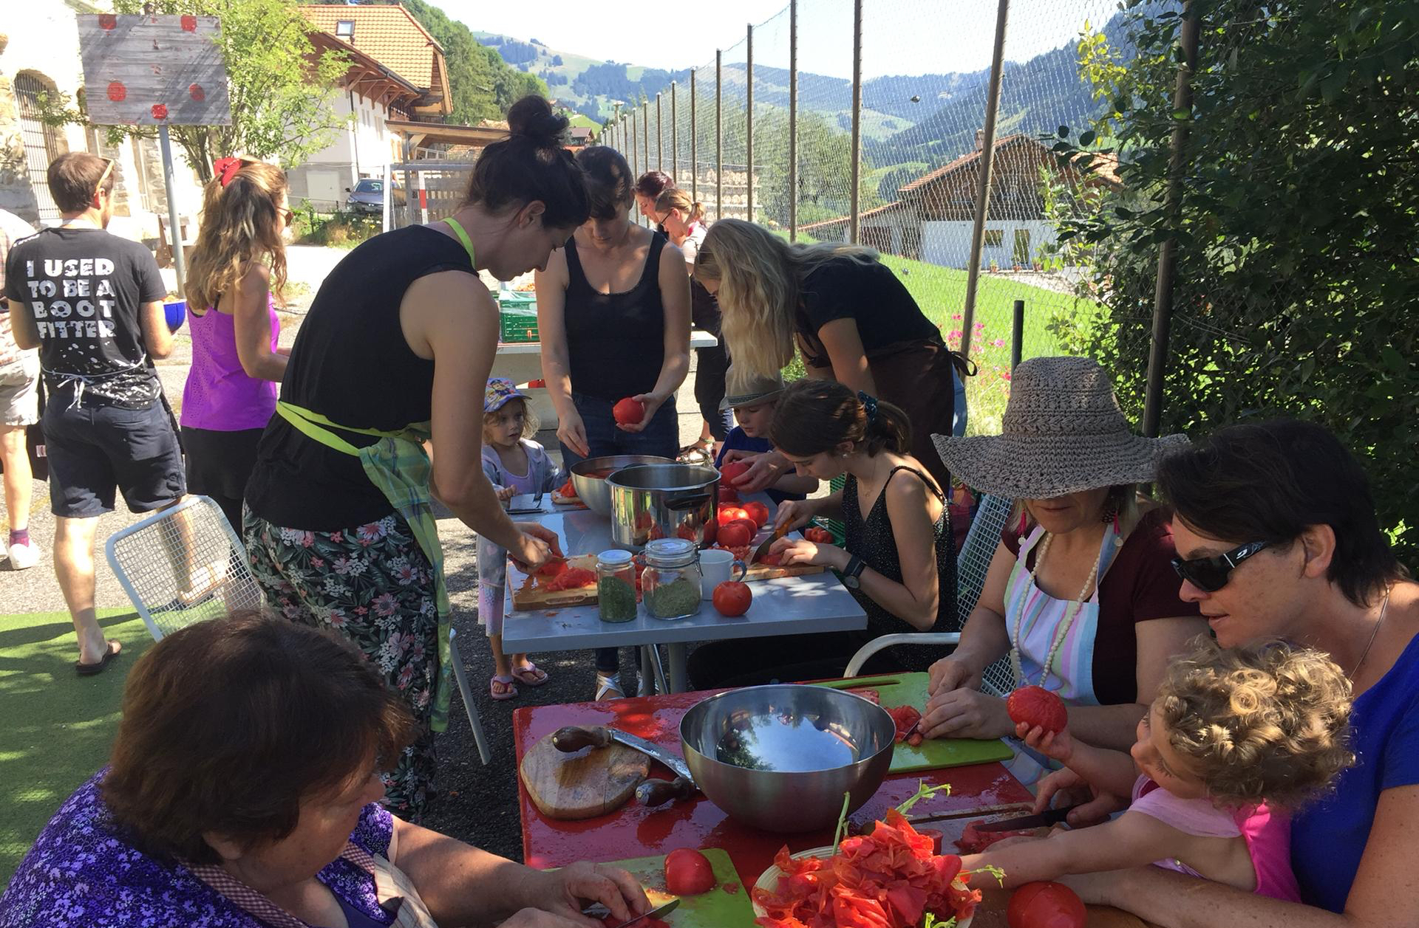
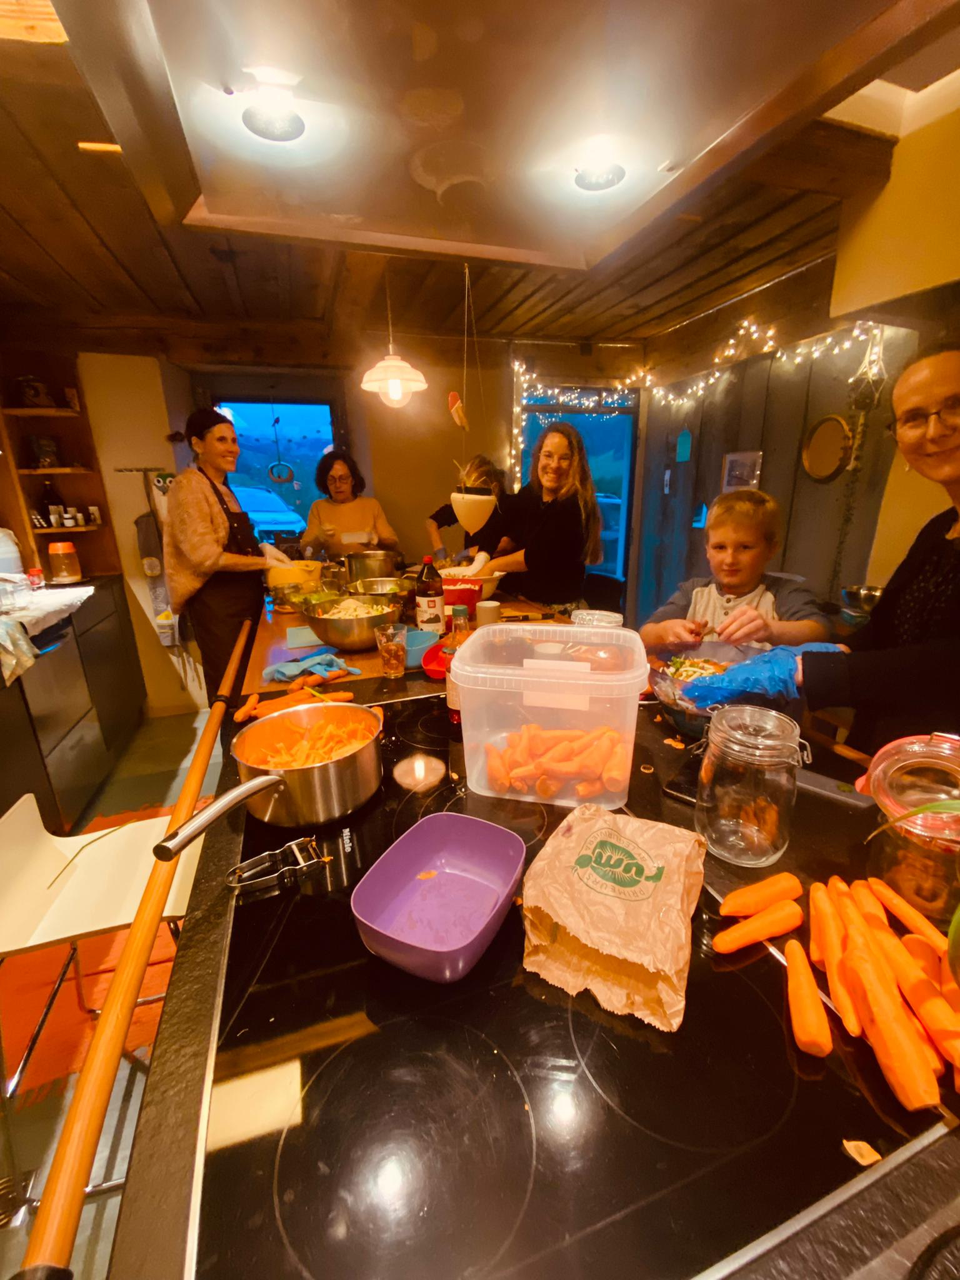
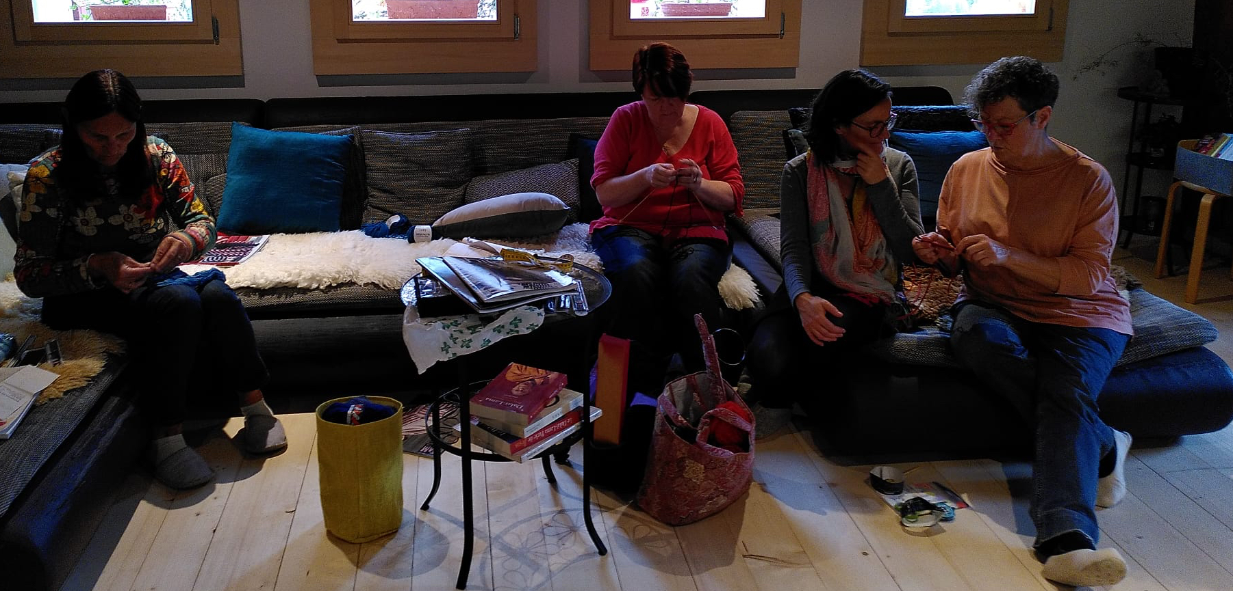
FUSION SEL-JEM
FAIRE ENSEMBLE

Slide 11
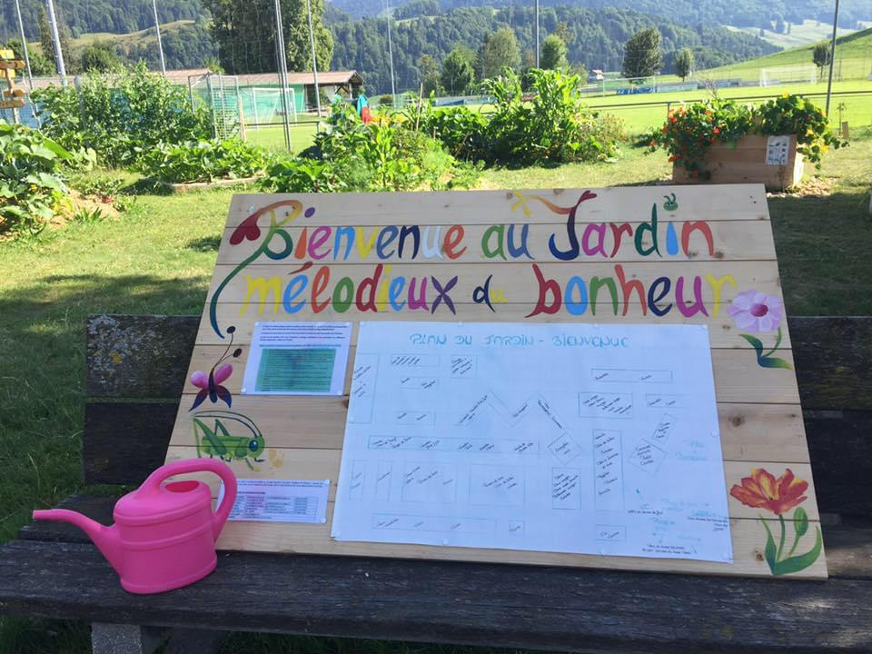
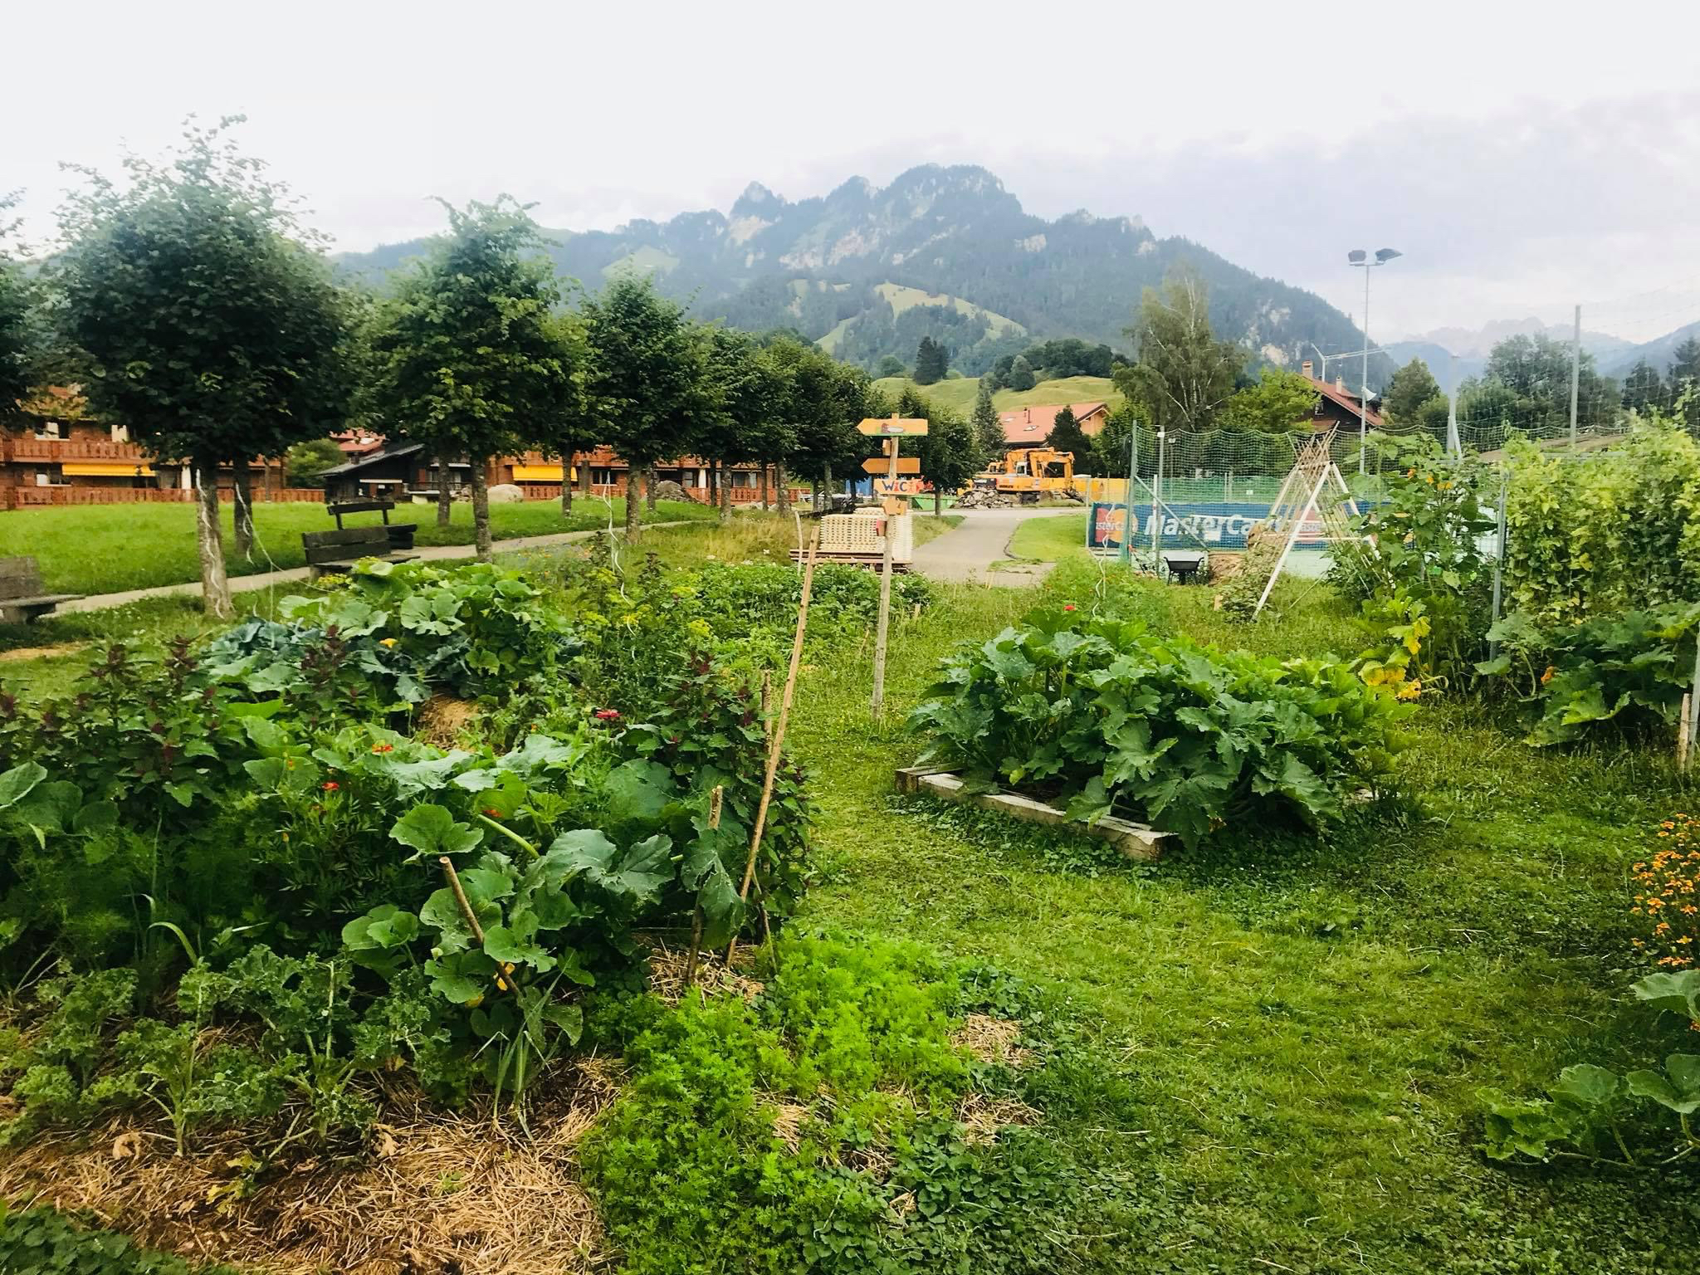
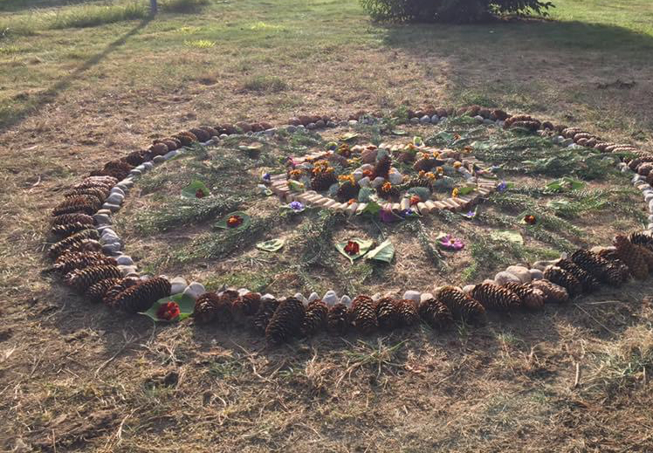
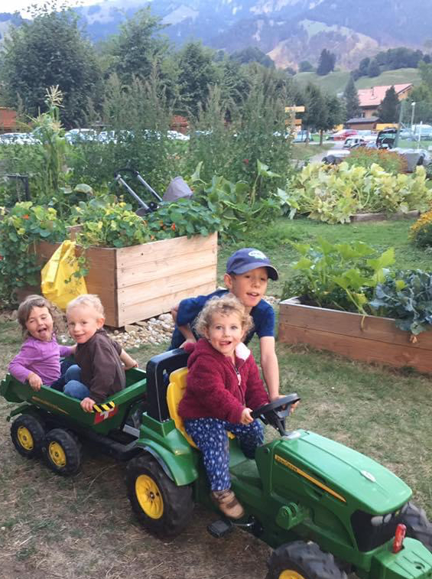
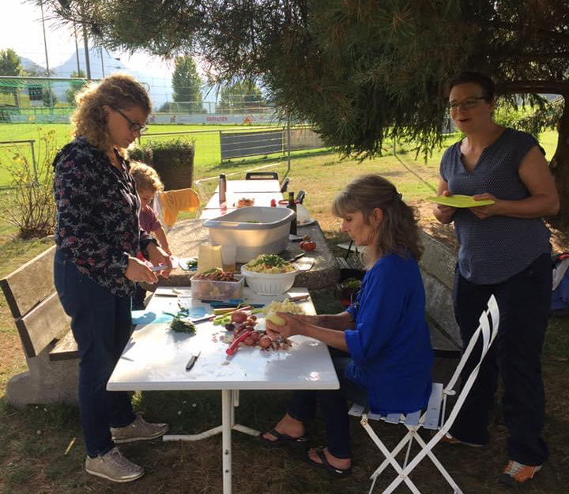
JARDIN COMMUNAUTAIRE
FUSION SEL-JEM

Slide 12
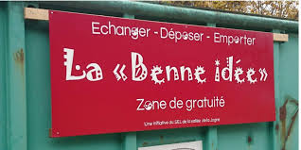
BENNE IDEE
FUSION SEL-JEM

Slide 13
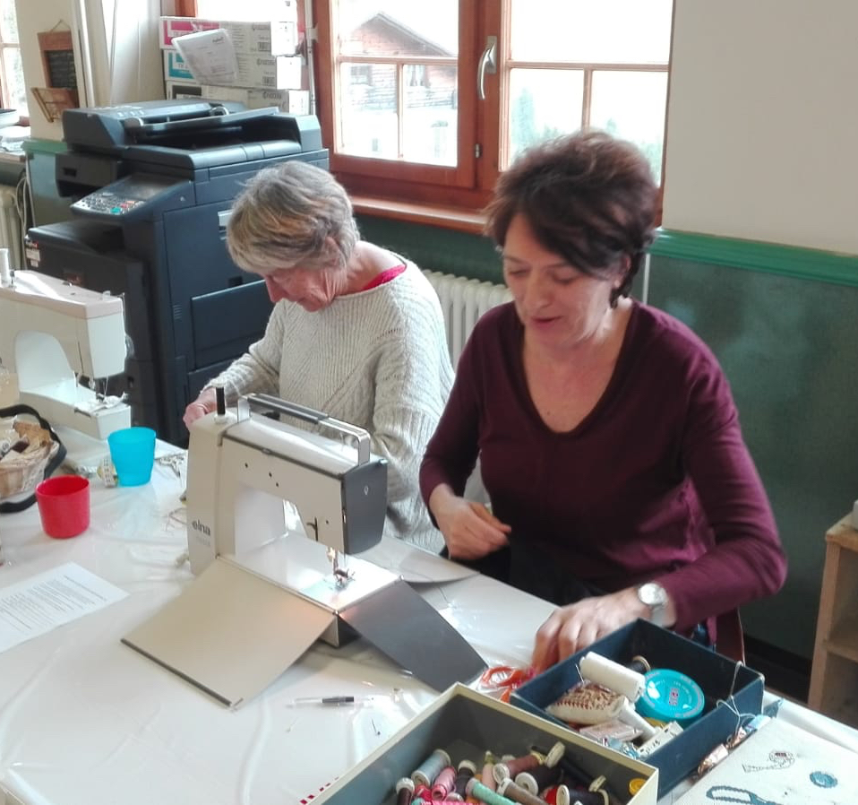
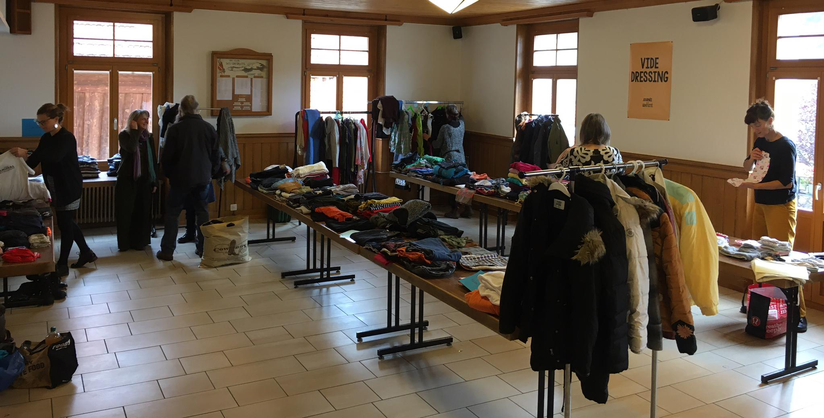
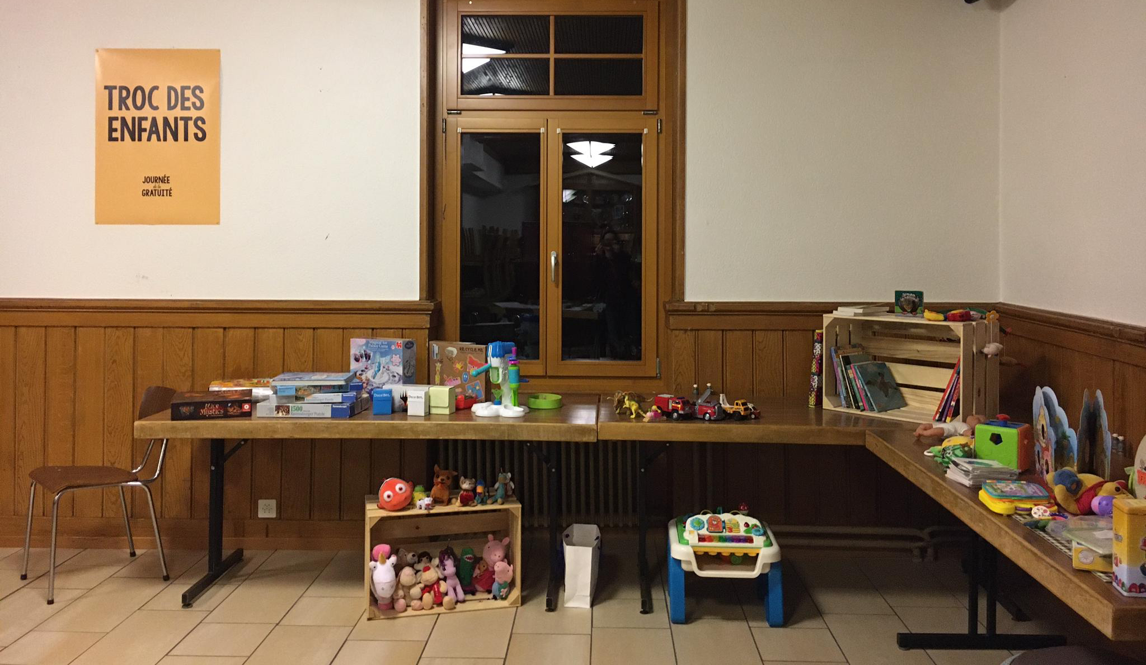
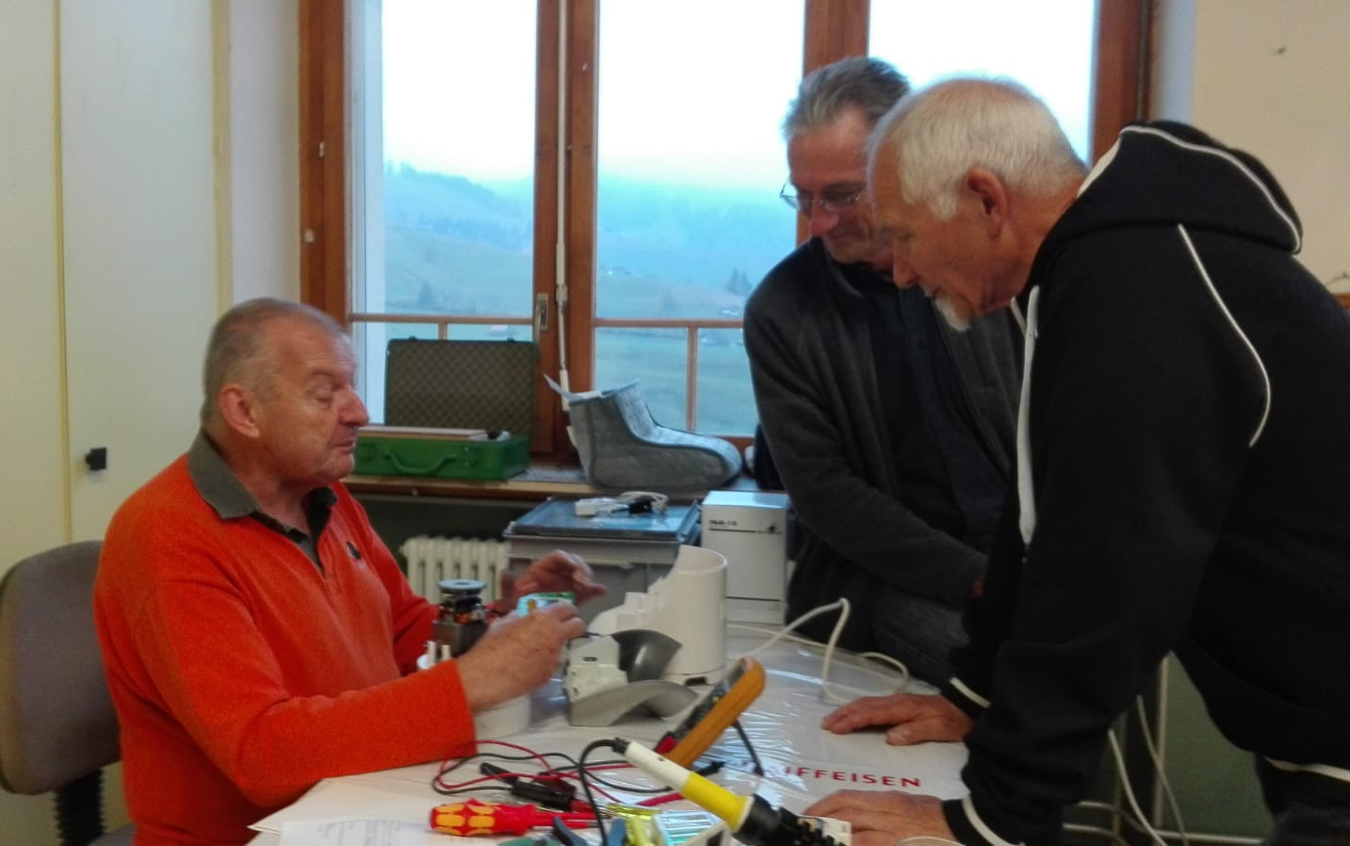
JOURNEE DE LA GRATUITE
FUSION SEL-JEM

Slide 14
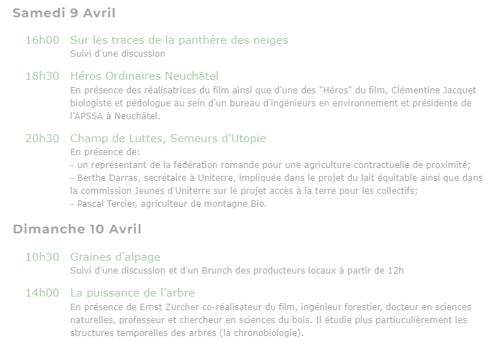
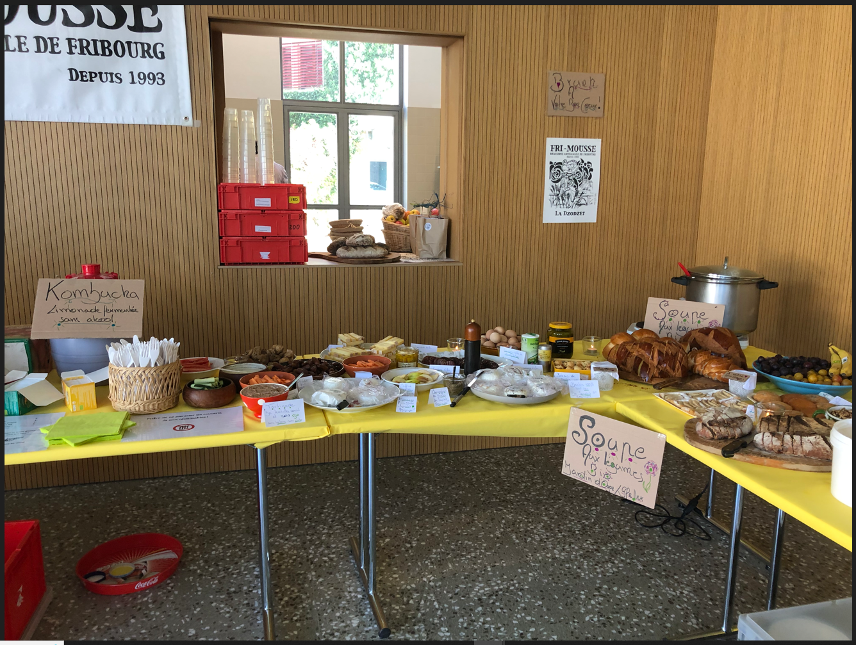
FESTIVAL DU FILM VERT
FUSION SEL-JEM

Slide 15
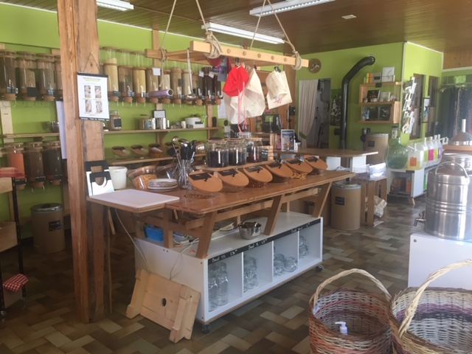
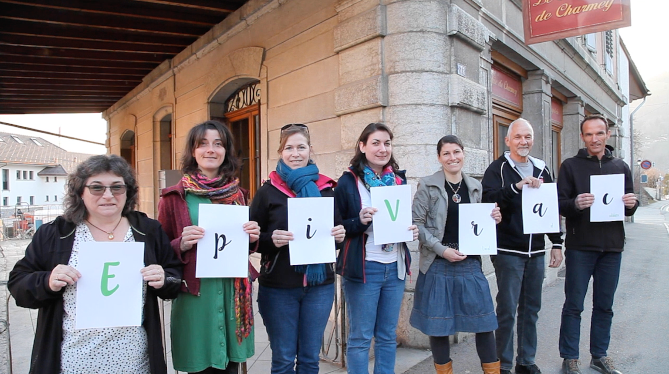
Epi’Vrac
FUSION SEL-JEM

Slide 16
FUSION SEL-JEM
NOUVEAU NOM
Le SEL en mouvement (SEM)
Grâce à un processus mené par une médiatrice externe (Rozenn), le nouveau nom a émergé le jour de la séance d’information sur la fusion, le 9.7.22.

Slide 17
FUSION SEL-JEM
PARTIE 1
RAISON D'ÊTRE
Le SEL en mouvement
est une association citoyenne,
ouverte à tous·tes, qui permet de participer ou de de s’impliquer dans des échanges, des initiatives et des activités, favorisant le bien-vivre ensemble et avec notre environnement.

Slide 18
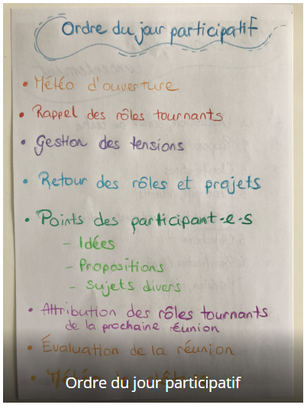
1
NOUVELLE ORGANISATION
1
REUNION MENSUELLE
2
RÔLES TOURNANTS
3
ORDRE DU JOUR PARTICIPATIF
4
COMITÉ RESTREINT

Slide 19
1
REUNION MENSUELLE
3
ORDRE DU JOUR PARTICIPATIF
Ordre du jour à disposition en ligne où chacun peut inscrire les points qu’il désire traiter ou aborder, y. c. les nouvelles envies de projets.
Choisir un jour fixe par mois, une heure fixe et un lieu fixe.
Par exemple la réunion aura lieu tous les 11 de chaque mois à 19h à l’école de Cerniat.
4
COMITÉ RESTREINT
2
RÔLES TOURNANTS en séance
Un-e secrétaire/caissier-ère qui reçoit le courrier et traite les factures.
Une personne de contact et répondant auprès de la Commune qui relève les courriels.
Une personne qui suit le système d’échange et pilote les formateurs à trouver.
Une personne Gestion du site Internet et newsletter.
L’élection sans candidat :
Si l’association a besoin de personnes pour mener à bien une tâche mais qu’à priori, personne ne se propose, cet outil permet d’élire des candidats sur la base des qualités que lui reconnaît le groupe. Plusieurs tours de parole permettent à tout le monde de se mettre d’accord.
Le facilitateur: il anime la séance et de faciliter la prise de décision en veillant au respect des principes de fonctionnement du cercle
Le secrétaire: il retranscrit le contenu de la séance dans un PV décisionnel et s’assure que les sujets à l’ordre du jour ont été effectivement traités
Le gardien du temps: il rappelle régulièrement le temps restant
La sentinelle: il observe que tout se déroule bien et que tout le monde se sente bien

Slide 20
2
Le cadre de sécurité permet que chacun se sente à l’aise et en confiance lors des réunions.
GOUVERNANCE
PARTICIPATIVE

Slide 21
2
La décision par consentement permet de prendre une décision acceptée par tous, après avoir levé toutes les objections raisonnables.
GOUVERNANCE
PARTICIPATIVE

Slide 22
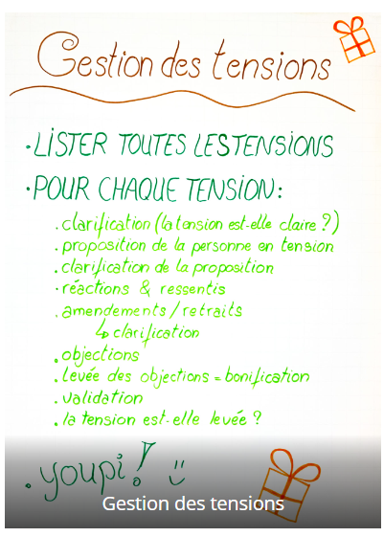
2
La gestion des tensions :
Cet outil permet d’aborder et de régler une tension, un « caillou dans la chaussure » qu’un-e participant-e pourrait avoir et qui empêcherait de mener à bien un rôle ou le bon fonctionnement du collectif.
GOUVERNANCE
PARTICIPATIVE

Slide 23
2
GOUVERNANCE
PARTICIPATIVE
Qu’est-ce que la “dynamique participative”
Une pratique,un art, qui a pour but de favoriser et de réaliser l'émergence de l’intelligence collective, la collaboration et la synergie au sein d’une organisation et entre cette organisation et son environnement, grâce au déploiement d’un ensemble de principe, d’outils et de méthodes
> L’ART DU NOUS
Raisons d’utiliser la gouvernance participative pour:
informer
former
célébrer
étudier une situation/problématique dans le but de proposer des améliorations
se concerter pour prendre une décision
coordonner des actions pour mettre en oeuvre des décisions
Outils:
Prendre des décisions par consentement. Elle permet de prendre une décision acceptée par tous, après avoir levé toutes les objections raisonnables.
“Moi à ta place”
Election sans candidat par consentement
Tableau des moteurs et des freins

Slide 24
2
GOUVERNANCE
PARTICIPATIVE
Une discipline pour rentabiliser le temps de discussion
> En cercle de décision dans le but de tenir compte des besoins et des limites de chacun => LE RESPECT MUTUEL
La gestion du temps requiert vigilance, rigueur et engagement. => ECONOME
Limiter le temps de parole => L’essentiel se dit en peu de mots
Tourner en rond pour aller droit au but, chacun à son tour => discipline de la prise de parole
Utiliser le pouvoir du silence, l’alternance de temps de parole et de silence accélère le processus de maturation, de réflexion et de créativité propice à l'émergence de la solution au sein du cercle
Mettre en oeuvre une communication bienveillante
Les participants cherchent à écouter et à s’exprimer sans jugement ni critique, à unir plutôt qu’à séparer. Personne ne réagit directement à ce qu’un autre a dit, mais attend son tour dans le cercle pour donner son point de vue.
=> calmer les émotions excessives et favoriser l’emploi des mots justes
Instaurer des rôles (facilitateur, secrétaire, gardien du temps, sentinelle, …)

Slide 25
FUSION SEL-JEM
NOUVEAU LOGO…
Merci à Greg.
… Suspense! …

Slide 26
FUSION SEL-JEM

Slide 27
FUSION SEL-JEM
NOUVEAU SITE INTERNET
1
FUTUR NOM DE DOMAINE = www.selenmouvement.ch.
2
HÉBERGÉ PAR BENJAMIN AEBY
3
DÉMONSTRATION DU NOUVEAU SITE: https://sel.b-aeby.ch/

Slide 28
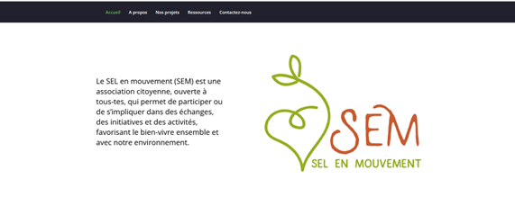
FUSION SEL-JEM

Slide 29
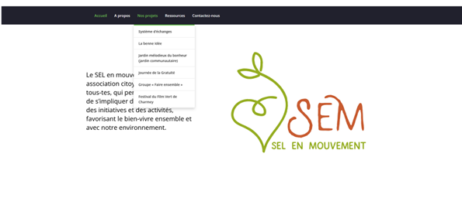
FUSION SEL-JEM

Slide 30
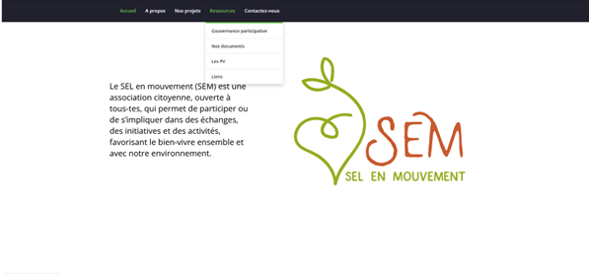
FUSION SEL-JEM

Slide 31
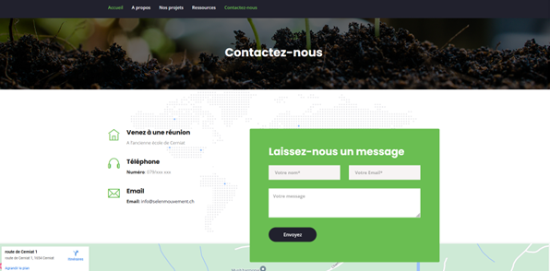
FUSION SEL-JEM

Slide 32
Assemblée générale
17 septembre 2022
A RETENIR :
Nouveau nom et site Internet : Le SEL en mouvement -> www.selenmouvement.ch
1
Réunion mensuelle : Chaque 11 du mois à l’école de Cerniat avec un ordre du jour participatif. Horaire à fixer: 19h-21h?
2
Gouvernance participative : Formation vers octobre
3
Statuts, règlements, conventions à réviser …
4
Cotisations conscientes
5

Slide 33
Assemblée générale
17 septembre 2022
Tâches fixes: des personnes motivées et intéressées ?

Slide 34
17.09.2022
AG du SEL de la Jogne
7. Divers

